Slide 1
第6章 初识Spring框架
《Java EE企业级应用开发教程（SSM）（第2版）》

Slide 2
学习目标/Target
了解Spring框架及其优点
了解Spring框架的体系结构与Spring 5的新特性
熟悉Spring框架的下载及目录结构

Slide 3
学习目标/Target
掌握Spring框架入门程序的编写
理解控制反转的概念
掌握依赖注入的概念、类型和应用

Slide 4
章节概述/ Summary
Spring致力于解决Java EE应用中的各种问题，对于一个Java开发者来说，Spring框架的熟练使用是必备的技能之一。Spring具有良好的设计和分层结构，它克服了传统重量型框架臃肿、低效的劣势，大大简化了项目开发中的技术复杂性。本章将对Spring框架的基础知识进行详细地讲解。

Slide 5
目录/Contents
01
Spring介绍
02
Spring的入门程序
03
控制反转与依赖注入

Slide 6
6.1
Spring介绍

Slide 7

6.1.1 Spring概述
先定一个小目标！
先定一个小目标！
了解什么是Spring，能够说出Spring在每层的作用

Slide 8
6.1.1 Spring概述
STEP 01
STEP 03
String框架的核心技术
Spring是由Rod Johnson组织和开发的一个分层的Java SE/EE一站式（full-stack）轻量级开源框架。它最为核心的理念是IoC（控制反转）和AOP（面向切面编程），其中，IoC是Spring的基础，它支撑着Spring对JavaBean的管理功能；AOP是Spring 的重要特性，AOP是通过预编译方式和运行期间动态代理实现程序功能，也就是说可以在不修改源代码的情况下，给程序统一添加功能。

Slide 9
6.1.1 Spring概述
STEP 01
STEP 03
String在表现层、业务逻辑层和持久层的作用
（1）在表现层它提供了Spring MVC框架，并且Spring还可以与Struts框架整合。
（2）在业务逻辑层可以管理事务、记录日志等。
（3）在持久层可以整合MyBatis、Hibernate、JdbcTemplate等技术。

Slide 10
6.1.2 Spring框架的优点
先定一个小目标！
先定一个小目标！
了解Spring框架的优点，能够说出Spring框架的优点有哪些

Slide 11
6.1.2 Spring框架的优点
STEP 01
STEP 03
String框架的作用
Spring作为Java EE的一个全方位应用程序框架，为开发企业级应用提供了一个健壮、高效的解决方案。它不仅可以应用于Java应用的开发，也可以应用于服务器端开发。Spring之所以得到如此广泛应用，是因为Spring框架具有以下几个优点。

Slide 12
6.1.2 Spring框架的优点
STEP 01
STEP 03
String框架的优点：a.非侵入式设计
Spring是一种非侵入式（non-invasive）框架，所谓非侵入式是指Spring框架的API不会在业务逻辑上出现，也就是说业务逻辑应该是纯净的，不能出现与业务逻辑无关的代码。由于业务逻辑中没有Spring的API，所以业务逻辑代码也可以从Spring框架快速地移植到其他框架。

Slide 13
6.1.2 Spring框架的优点
STEP 01
STEP 03
String框架的优点：b.降低耦合性
Spring就是一个大工厂，可以将所有对象的创建和依赖关系的维护工作都交给Spring容器管理，大大降低了组件之间的耦合性。

Slide 14
6.1.2 Spring框架的优点
STEP 01
STEP 03
String框架的优点：c.支持AOP编程
Spring提供了对AOP的支持，AOP可以将一些通用的任务进行集中处理，如安全、事务和日志等，以减少通过传统OOP方法带来的代码冗余和繁杂。

Slide 15
6.1.2 Spring框架的优点
STEP 01
STEP 03
String框架的优点：d.支持声明式事务
在Spring中，可以直接通过Spring配置文件管理数据库事务，省去了手动编程的繁琐，提高了开发效率。

Slide 16
6.1.2 Spring框架的优点
STEP 01
STEP 03
String框架的优点：e.方便程序的测试
Spring提供了对Junit的支持，开发人员可以通过Junit进行单元测试。

Slide 17
6.1.2 Spring框架的优点
STEP 01
STEP 03
String框架的优点：f.方便集成框架
Spring提供了一个广阔的基础平台，其内部提供了对各种框架的直接支持，如Struts、Hibernate、MyBatis、Quartz等，这些优秀框架可以与Spring无缝集成。

Slide 18
6.1.2 Spring框架的优点
STEP 01
STEP 03
String框架的优点：g.降低Java EE API的使用难度
Spring对Java EE开发中的一些API（如JDBC、JavaMail等）都进行了封装，大大降低了这些API的使用难度。

Slide 19
6.1.3 Spring的体系结构
先定一个小目标！
先定一个小目标！
了解Spring的体系结构，能够说出Spring的体系结构有哪些

Slide 20
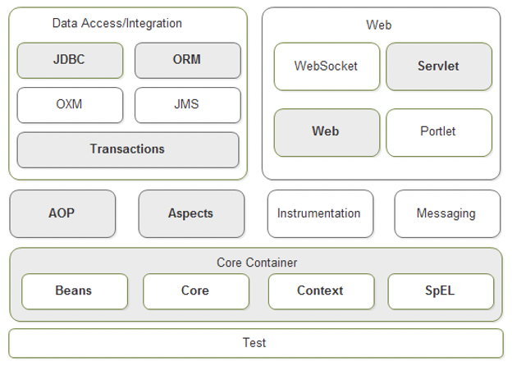
6.1.3 Spring的体系结构
STEP 01
STEP 03
Spring 5的体系结构图

Slide 21
6.1.3 Spring的体系结构
STEP 01
STEP 03
Spring 5框架组成模块
Spring 5框架主要有七大模块，每个大模块由多个或1个小模块组成，如Spring的核心容器模块（Core Container）是由Beans模块、Core模块、Context模块和SpEL模块组成。下面结合String 5的体系结构图对Spring体系结构中的主要模块进行简单介绍。

Slide 22
6.1.3 Spring的体系结构
STEP 01
STEP 03
a.核心容器模块（Core Container）
核心容器模块在Spring的功能体系中起着支撑性作用，是其他模块的基石。核心容器层主要由Beans模块、Core模块、Contex模块和SpEL模块组成。

Slide 23
6.1.3 Spring的体系结构
STEP 01
STEP 03
核心容器模块各模块组成
（1）Beans模块。它提供了BeanFactory类，是工厂模式的经典实现，Beans模块的主要作用是创建和管理Bean对象。
（2）Core模块。它提供了Spring框架的基本组成部分，包括IoC和DI功能。
（3）Context模块。它构建于Beans模块和Core模块的基础之上，它可以通过ApplicationContext接口提供上下文信息。
（4）SpEL模块。它是Spring 3.0后新增的模块，提供了对SpEL表达式语言（Spring Expression Language）的支持，SpEL表达式语言是一个在程序运行时支持操作对象图的表达式语言。

Slide 24
6.1.3 Spring的体系结构
STEP 01
STEP 03
b.数据访问及集成模块（Data Access/Integration）
数据访问及集成模块用于访问和操作数据库中的数据，它主要包含JDBC模块、ORM模块、OXM模块、JMS模块和Transactions模块。

Slide 25
6.1.3 Spring的体系结构
STEP 01
STEP 03
数据访问及集成模块各模块组成
（1） JDBC模块。它提供了一个JDBC的抽象层，消除了冗长的JDBC编码并能够解析数据库供应商特有的错误代码。
（2）ORM模块。它为主流的对象关系映射API提供了集成层，用于集成主流的对象关系映射框架。
（3）OXM模块。它提供了对XML映射的抽象层的支持，如JAXB、Castor等。
（4）JMS模块。它主要用于传递消息，包含消息的生产和消费。自4.1版本后，JMS模块支持与Spring-message模块的集成。
（5）Transactions模块。它的主要功能是事务管理。

Slide 26
6.1.3 Spring的体系结构
STEP 01
STEP 03
c.Web模块
Web模块的实现基于APPlicationContext基础之上，它提供了Web应用的各种工具类，包括了Web模块、Servlet模块、WebSocket模块和Portlet模块。

Slide 27
6.1.3 Spring的体系结构
STEP 01
STEP 03
Web模块各模块组成
（1） Web模块。它提供了针对Web开发的集成特性，如大部分文件上传功能等。此外，Web模块还包含一个HTTP客户端和Spring远程处理支持的Web相关部分。
（2）Servlet模块。它提供了Spring的模型、视图、控制器以及Web应用程序的REST Web服务实现。
（3）WebSocket模块。它是Spring 4.0以后新增的模块，它提供了WebSocket 和SockJS的实现，以及对STOMP的支持。
（4）Portlet模块。它类似Servlet模块的功能，提供了Portlet环境下的MVC实现。

Slide 28
6.1.3 Spring的体系结构
STEP 01
STEP 03
d.其他模块
Spring框架的其他模块还有AOP模块、Aspects模块、Instrumentation模块以及Test模块。

Slide 29
6.1.3 Spring的体系结构
STEP 01
STEP 03
其他模块各模块组成
（1） AOP模块。它提供了对面向切面编程的支持，程序可以定义方法拦截器和切入点，将代码按照功能进行分离，以降低程序的耦合性。
（2）Aspects模块。它提供了与AspectJ集成的支持。
（3）Instrumentation模块。它提供了对类工具的支持，并且实现了类加载器，该模块可以在特定的应用服务器中使用。
（4）Messaging模块。它是Spring 4.0以后新增的模块，它提供了对消息传递体系结构和协议的支持。
（5）Test模块。它提供了对程序单元测试和集成测试的支持。

Slide 30
6.1.4 Spring 5的新特性
先定一个小目标！
先定一个小目标！
了解Spring 5的新特性，能够说出Spring 5有哪些新特性

Slide 31
6.1.4 Spring 5的新特性
STEP 01
STEP 03
Spring 5与其他版本的比较
Spring 5是Spring当前最新的版本，与历史版本对比，Spring 5对Spring核心框架进行了修订和更新，增加了很多新特性，如支持响应式编程等。

Slide 32
6.1.4 Spring 5的新特性
STEP 01
STEP 03
Spring 5新特性：a.更新JDK基线
因为Spring 5代码库运行于JDK 8之上，所以Spring 5对JDK的最低要求是JDK 8，这可以促进Spring的使用者积极运用Java 8新特性。

Slide 33
6.1.4 Spring 5的新特性
STEP 01
STEP 03
Spring 5新特性：b.修订核心框架
（1）基于JDK 8的反射增强，通过Spring 5提供的方法可以更加高效的对类或类的参数进行访问。
（2）核心的Spring接口提供了基于JDK 8的默认方法构建的选择性声明。
（3）用@Nullable和@NotNull注解来表明可为空的参数以及返回值，可以在编译时处理空值而不是在运行时抛出NullPointerExceptions异常。

Slide 34
6.1.4 Spring 5的新特性
STEP 01
STEP 03
Spring 5新特性：c.更新核心容器
Spring 5支持候选组件索引作为类路径扫描的替代方案。从索引读取实体类，会使加载组件索引开销更低，因此，Spring程序的启动时间将会缩减。

Slide 35
6.1.4 Spring 5的新特性
STEP 01
STEP 03
Spring 5新特性：d.支持响应式编程
响应式编程是另外一种编程风格，它专注于构建对事件做出响应的应用程序。Spring 5包含响应流和Reactor（ReactiveStream的Java实现），响应流和Reactor支撑了Spring自身的功能及相关API。

Slide 36
6.1.4 Spring 5的新特性
STEP 01
STEP 03
Spring 5新特性：e.支持函数式Web框架
Spring 5提供了一个函数式Web框架。该框架使用函数式编程风格来定义端点，它引入了两个基本组件: HandlerFunction和RouterFunction。HandlerFunction 表示处理接收到的请求并生成响应函数；RouterFunction替代了@RequestMapping注解，用于将接收到的请求转发到处理函数。

Slide 37
6.1.4 Spring 5的新特性
STEP 01
STEP 03
Spring 5新特性：f.支持Kotlin
Spring 5提供了对Kotlin语言的支持。Kotlin是一种支持函数式编程风格的面向对象语言，它运行在JVM之上，可以让代码更具有表现力、简洁性和可读性。有了对Kotlin的支持，开发人员可以进行深度的函数式Spring编程，这拓宽了Spring的应用领域。

Slide 38
6.1.4 Spring 5的新特性
STEP 01
STEP 03
Spring 5新特性：g.提升测试功能
Spring 5完全支持Junit 5 Jupiter，因此可以使用Junit 5编写测试代码。除此之外，Spring 5还提供了在Spring TestContext Framework中进行并行测试的扩展。针对响应式编程模型，Spring 5引入了支持Spring webFlux的WebTestClient集成测试。

Slide 39
6.1.5 Spring的下载及目录结构
先定一个小目标！
先定一个小目标！
熟悉如何Spring下载以及Spring的目录结构，能够下载Spring并知道它的目录结构有哪些

Slide 40
6.1.5 Spring的下载及目录结构
STEP 01
STEP 03
Spring框架简单介绍
Spring是一个独立的框架，它不需要依赖任何Web服务器或容器，既可以在独立的Java SE项目中使用，也可以在Java EE项目中使用。在使用Spring之前需要获取它的jar包，这些jar包可以在Spring官网下载。

Slide 41

6.1.5 Spring的下载及目录结构
STEP 01
下载Spring的相关jar包可按如下步骤进行。使用浏览器访问Spring的官方下载地址，访问org→springframework→spring路径，就可以看到Spring框架各个版本压缩包的下载链接，这里选择5.2.8.RELEASE版本，单击链接下载该文件。
在官网单击下面这个链接下载该文件。
spring-5.2.8.RELEASE-dist.zip

Slide 42
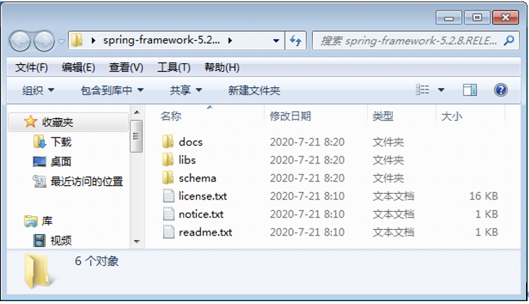
6.1.5 Spring的下载及目录结构
STEP 02
下载完成后，将文件解压得到一个名为spring-framework-5.2.8.RELEASE的文件夹。

Slide 43
6.1.5 Spring的下载及目录结构
STEP 01
STEP 03
Spring目录结构下文件夹介绍
docs文件夹：该文件夹下存放Spring的相关文档，包括开发指南、API参考文档。
libs文件夹：该文件夹下存放开发所需的jar包和源码。整个Spring框架由21个模块组成，libs目录下Spring为每个模块都提供了三个压缩包，因此，libs文件夹下一共有63个jar包。这63个jar包分为三类。
schema文件夹：该文件夹下存放Spring各种配置文件的XML Schema文档。

Slide 44
6.1.5 Spring的下载及目录结构
STEP 03
加载JAR包。
在使用Spring开发时，除了要使用自带的jar包外，Spring的核心容器还需要依赖commons.logging的jar包。该jar包可以通过commons的官方地址下载。下载完成后，会得到一个名为commons-logging-1.2-bin.zit的压缩包。将压缩包解压到自定义目录后，即可找到commons.logging对应jar包commons-logging-1.2.jar。

Slide 45
6.2
Spring的入门程序

Slide 46
6.2 Spring的入门程序
先定一个小目标！
先定一个小目标！
掌握Spring的入门程序，能够实现Spring入门程序的编写

Slide 47
6.2 Spring的入门程序
STEP 01
下面通过一个简单的入门程序演示Spring框架的使用，要求在控制台打印“张三，欢迎来到Spring”，实现步骤具体如下。在IDEA中创建名称为chapter06的Maven项目，然后在pom.xml文件中加载需使用到的Spring四个基础包以及Spring依赖包。
<!--Spring的基础包Spring-expressinon，这里只展示了一个-->
<dependency> <groupId>org.springframework</groupId>
<artifactId>spring-expression</artifactId>
<version>5.2.8.RELEASE</version> </dependency>
<!--Spring的依赖包commons-logging-->
<dependency> <groupId>commons-logging</groupId>
<artifactId>commons-logging</artifactId>
<version>1.2</version>
</dependency>

Slide 48
6.2 Spring的入门程序
STEP 02
在chapter06项目的src/main/java目录下中创建com.itheima包，并在该包下创建名为HelloSpring的类。在HelloSpring类中定义userName属性和show()方法。
package com.itheima;
public class HelloSpring {
private String userName;
public void setUserName(String userName){
this.userName=userName; }
public void show() {
System.out.println(userName+":欢迎来到Spring"); }
}

Slide 49
6.2 Spring的入门程序
STEP 03
在chapter06项目的src/main/resources目录下新建applicationContext.xml文件作为HelloSpring类的配置文件，并在该配置文件中创建id为helloSpring的Bean。
<!-- 将指定类配置给Spring，让Spring创建HelloSpring
对象的实例 -->
<bean id="helloSpring" class="com.itheima.HelloSpring">
<!--为userName属性赋值-->
<property name="userName" value="张">
</property>
</bean>

Slide 50

6.2 Spring的入门程序
XML文件的约束信息配置
XML文件包含了很多约束信息，如果自己动手去编写，不但浪费时间，还容易出错。XML的约束信息如下所示。
其实，在Spring的帮助文档中，就可以找到这些约束信息。
<beans xmlns="http://www.springframework.org/schema/beans"
xmlns:xsi="http://www.w3.org/2001/XMLSchema-instance" xsi:schemaLocation="http://www.springframework.org/schema/beans
http://www.springframework.org/schema/beans/spring-beans.xsd">

Slide 51
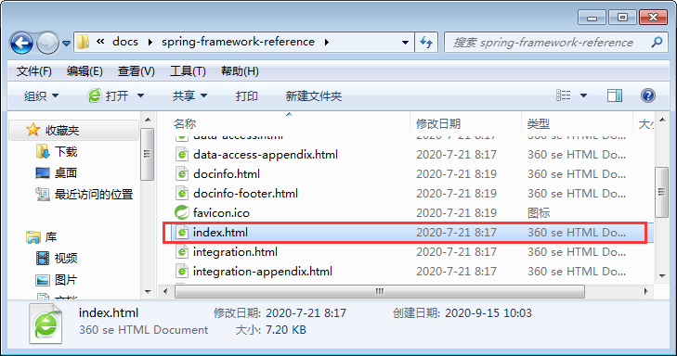
6.2 Spring的入门程序
Spring帮助文档获取约束信息
打开Spring目录结构下的docs文件夹，在spring-framework-reference文件夹的Spring的参考文件目录下找到index.html文件。
步骤1
步骤2
步骤3

Slide 52
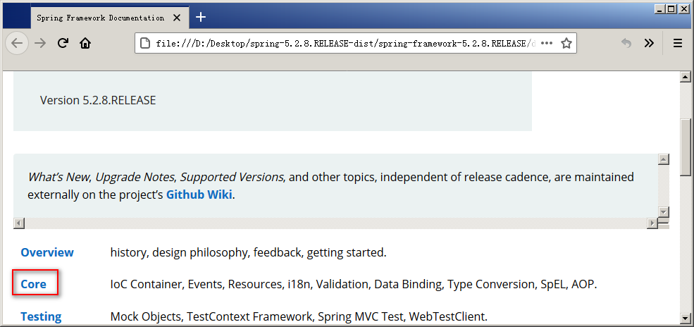
6.2 Spring的入门程序
Spring帮助文档获取约束信息
使用浏览器打开index.html。
步骤1
步骤2
步骤3

Slide 53
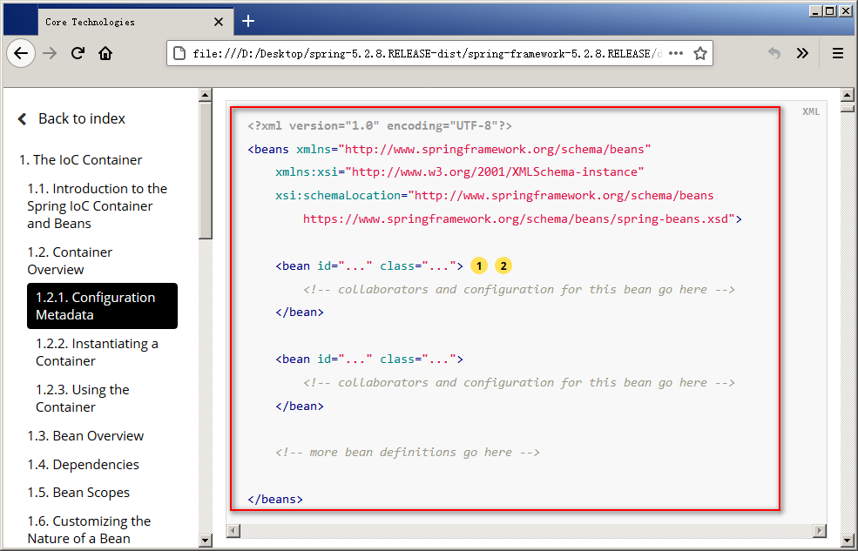
6.2 Spring的入门程序
Spring帮助文档获取约束信息
在步骤2中单击“Core”链接进入Core Technologies页面，单击1.The IoC container→1.2.Container overview→1.2.1.Configuration Metadata目录，可以查看配置文件的约束信息。
步骤1
步骤2
步骤3

Slide 54
6.2 Spring的入门程序
STEP 04
在chapter06项目的com.itheima文件夹下创建测试类TestHelloSpring，在main()方法中初始化Spring容器并加载applicationContext.xml配置文件，通过Spring容器获取HelloSpring类的helloSpring实例，调用HelloSpring类中的show()方法在控制台输出信息。
public class TestHelloSpring {
public static void main(String[] args){
// 初始化spring容器，加载applicationContext.xml配置
ApplicationContext applicationContext=new
ClassPathXmlApplicationContext("applicationContext.xml");
// 通过容器获取配置中helloSpring的实例
HelloSpring helloSpring=
(HelloSpring)applicationContext.getBean("helloSpring");
helloSpring.show();// 调用方法 }
}

Slide 55
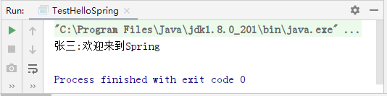
6.2 Spring的入门程序
STEP 05
在IDEA中启动测试类TestHelloSpring，控制台会输出结果。

Slide 56
6.3
控制反转与依赖注入

Slide 57
6.3.1 控制反转的概念
先定一个小目标！
先定一个小目标！
理解控制反转的概念，能够说出控制反转的设计原则

Slide 58
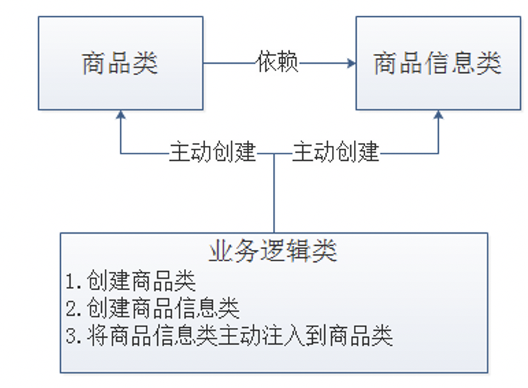
6.3.1 控制反转的概念
STEP 01
STEP 03
传统面向对象程序设计原则
控制反转（Inversion of Control，缩写为IoC）是面向对象编程中的一个设计原则，用来降低程序代码之间的耦合度。在传统面向对象编程中，获取对象的方式是用new关键字主动创建一个对象，也就是说应用程序掌握着对象的控制权。传统面向对象程序设计原则如图。

Slide 59
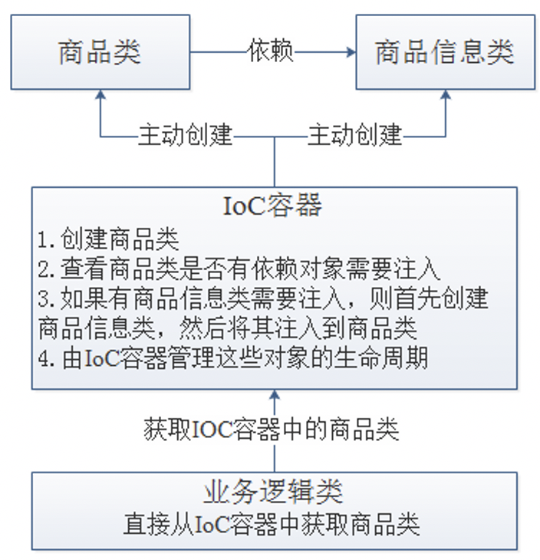
6.3.1 控制反转的概念
STEP 01
STEP 03
IoC设计原则
IoC控制反转机制指的是对象由Ioc容器统一管理，当程序需要使用对象时，可以直接从IoC容器中获取。这样对象的控制权就从应用程序转移到了IoC容器。IoC设计原则如图，它是借助于IoC容器实现具有依赖关系对象之间的解耦，各个对象类封装之后，通过IoC容器来关联这些对象类。

Slide 60
6.3.2 依赖注入的概念
先定一个小目标！
先定一个小目标！
掌握依赖注入的概念，能够理解什么是依赖注入

Slide 61
6.3.2 依赖注入的概念
STEP 01
STEP 03
什么是依赖注入
依赖注入（Dependency Inject，缩写DI）就是由IoC容器在运行期间动态地将某种依赖资源注入对象之中。例如，将对象B注入（赋值）给对象A的成员变量。依赖注入的基本思想是：明确地定义组件接口，独立开发各个组件，然后根据组件的依赖关系组装运行。

Slide 62
6.3.2 依赖注入的概念
STEP 01
STEP 03
依赖注入和控制反转的比较
依赖注入（DI）和控制反转（IoC）是从不同角度来描述了同一件事情。依赖注入是从应用程序的角度描述，即应用程序依赖IoC容器创建并注入它所需要的外部资源；而控制反转是从IoC容器的角度描述，即IoC容器控制应用程序，由IoC容器反向地向应用程序注入应用程序所需要的外部资源。这里所说的外部资源可以是外部实例对象，也可以是外部文件对象等。

Slide 63
6.3.3 依赖注入的类型
先定一个小目标！
先定一个小目标！
掌握依赖注入的类型，能够熟练使用两种依赖注入的类型

Slide 64
6.3.3 依赖注入的类型
STEP 01
STEP 03
依赖注入的实现方式
依赖注入的作用就是在使用Spring框架创建对象时，动态的将其所依赖的对象注入到Bean组件中。依赖注入通常有两种实现方式，一种是构造方法注入，另一种是属性setter方法注入。这两种实现方式具体介绍如下。

Slide 65
6.3.3 依赖注入的类型
STEP 01
STEP 03
a.构造方法注入
构造方法注入是指Spring容器调用构造方法注入被依赖的实例，构造方法可以是有参的或者是无参的。Spring在读取配置信息后，会通过反射方式调用实例的构造方法，如果是有参构造方法，可以在构造方法中传入所需的参数值，最后创建类对象。

Slide 66
6.3.3 依赖注入的类型
STEP 01
下面通过案例演示构造方法注入的实现，具体步骤如下。
编写用户类：在项目chapter06的com.itheima包下新建User1类，在User1类中定义id、name和password三个属性。
public class User1 {
private int id; private String name; private String password;
public User1(int id, String name, String password){
this.id=id; this.name=name;
this.password=password; }
public String toString(){
return "id="+id+",name="+name+",password="+password;
}}

Slide 67
6.3.3 依赖注入的类型
STEP 02
获取Bean的配置信息：在chapter06项目的src文件夹下创建applicationContext-User.xml文件，在该文件中添加User1类的配置信息。
<bean id="user1" class="com.itheima.User1">
<constructor-arg name="id" value="1">
</constructor-arg>
<constructor-arg name="name" value="张三">
</constructor-arg>
<constructor-arg name="password" value="123"></constructor-arg>
</bean>

Slide 68
6.3.3 依赖注入的类型
<constructor-arg>元素
一个<constructor-arg>元素表示构造方法的一个参数，且定义时不区分顺序，只需要通过<constructor-arg>元素的name属性指定参数即可。<constructor-arg>元素还提供了type属性类指定参数的类型，避免字符串和基本数据类型的混淆。

Slide 69
6.3.3 依赖注入的类型
STEP 03
编写测试类：在项目chapter06的com.itheima包下创建测试类TestUser1。
public class TestUser1 {
public static void main(String[] args)throws Exception{
//加载applicationContext.xml配置
ApplicationContext applicationContext=new
ClassPathXmlApplicationContext("applicationContext-User.xml");
//获取配置中的User1实例
User1 user1=applicationContext.getBean("user1", User1.class);
System.out.println(user1);
}
}

Slide 70
6.3.3 依赖注入的类型
STEP 01
STEP 03
b.setter属性注入
属性setter方法注入是Spring最主流的注入方法，这种注入方法简单、直观，它是在被注入的类中声明一个setter方法，通过setter方法的参数注入对应的值。

Slide 71
6.3.3 依赖注入的类型
STEP 01
下面通过案例演示属性setter方法注入的实现，具体步骤如下。
编写用户类：在项目chapter06的com.itheima包下新建User2类，在User2类中定义id、name和password三个属性。
public class User2 {
private int id; private String name;
private String password;
// 省略getter/setter方法
public String toString(){
return "id="+id+",name="+name+",password="+password;
}
}

Slide 72
6.3.3 依赖注入的类型
STEP 02
获取Bean的配置信息：在chapter06项目的src文件夹下创建applicationContext-User2.xml文件，并在该文件的bean元素中添加User2类的配置信息。
<bean id="user2" class="com.itheima.User2">
<property name="id" value="2"></property>
<property name="name" value="李四"></property>
<property name="password" value="456">
</property>
</bean>

Slide 73
6.3.3 依赖注入的类型
STEP 03
编写测试类：在项目chapter06的com.itheima包下创建测试类TestUser2。
public class TestUser2 {
public static void main(String[] args)throws Exception {
//加载applicationContext.xml配置
ApplicationContext applicationContext = new
ClassPathXmlApplicationContext("applicationContext-User2.xml");
//获取配置中的User2实例
User2 user2 = applicationContext.getBean("user2", User2.class);
System.out.println(user2);
}}

Slide 74
6.3.4 依赖注入的应用
先定一个小目标！
先定一个小目标！
掌握依赖注入的应用，能够在代码中熟练运用依赖注入

Slide 75
6.3.4 依赖注入的应用
STEP 01
下面以属性setter方法注入为例，实现一个简单的登录验证。具体实现步骤如下所示。
（1）编写DAO层：在项目chapter06的com.itheima包下新建dao包，在dao包下创建接口UserDao.java，在UserDao.java接口中添加方法login()，用于实现登录功能。
public interface UserDao {
public boolean login(String name,String password);
}

Slide 76
6.3.4 依赖注入的应用
STEP 01
（2）编写DAO层的实现类：在com.itheima.dao包下创建impl包，在impl包下创建UserDao接口的实现类UserDaoImpl，在UserDaoImpl类中实现login()方法。
public class UserDaoImpl implements UserDao {
@Override
public boolean login(String name, String password) {
if (name.equals(“张三”)&&password.equals(“123”)){
return true;
}
return false;
}
}

Slide 77
6.3.4 依赖注入的应用
STEP 02
（1）编写Service层：在项目chapter06的com.itheima包下新建service包，在service包下创建接口UserService.java，在接口中添加方法login()。
public interface UserService {
public boolean login(String name,String password);
}

Slide 78
6.3.4 依赖注入的应用
STEP 02
（2）编写Service层实现类：在com.itheima.service包下创建impl包，在impl包下创建UserService接口的实现类UserServiceImpl，在UserServiceImpl类中实现login()方法。
public class UserServiceImpl implements UserService {
UserDao userDao;
public void setUserDao(UserDaouserDao)
{ this.userDao=userDao; }
@Override
public boolean login(String name, String password) {
return userDao.login(name,password);
}
}

Slide 79
6.3.4 依赖注入的应用
STEP 03
编写applicationContext.xml配置文件：使用<bean>元素添加创建的UserDaoImpl类和UserServiceImpl类的实例，并配置其相关属性。
<bean id="userDao" class="com.itheima.dao.impl.UserDaoImpl"></bean>
<bean id=“userService”class="com.itheima.service.impl
.UserServiceImpl">
<property name="userDao" ref="userDao">
</property>
</bean>

Slide 80
6.3.4 依赖注入的应用
STEP 04
编写测试类：在com.itheima包中新建测试类TestSpring。
public class TestSpring {
public static void main(String[] args) {
// 加载applicationContext.xml配置
ApplicationContext applicationContext=new
ClassPathXmlApplicationContext("applicationContext.xml");
UserService userService=(UserService) // 获取配置中的UserService实例
applicationContext.getBean("userService");
boolean flag =userService.login("张三","123");
if (flag) { System.out.println("登录成功");
} else { System.out.println(“登录失败"); }
}}

Slide 81
本章小结
本
章
小
结
本章主要讲解了Spring框架的基础知识，首先介绍了Spring框架基础知识，包括了Spring概述、Spring框架的优点、Spring框架的体系结构、Spring 5的新特性和Spring下载及目录结构；然后编写了Spring的入门程序；最后讲解了控制反转与依赖注入，包括控制反转的概念、依赖注入的概念、依赖注入的类型和依赖注入的应用。通过本章的学习，读者可以对Spring框架的基础有个大致的了解，为框架开发打下坚实基础。

